Slide 1
유니티를 이용한 게임/앱 개발환경 준비
이 정

Slide 2
목차
프로젝트 생성
유니티 구성요소 및 기본 조작
멀티플랫폼 빌드

Slide 3
프로젝트 생성

Slide 4
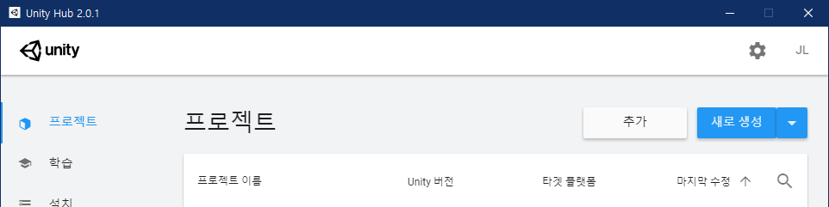
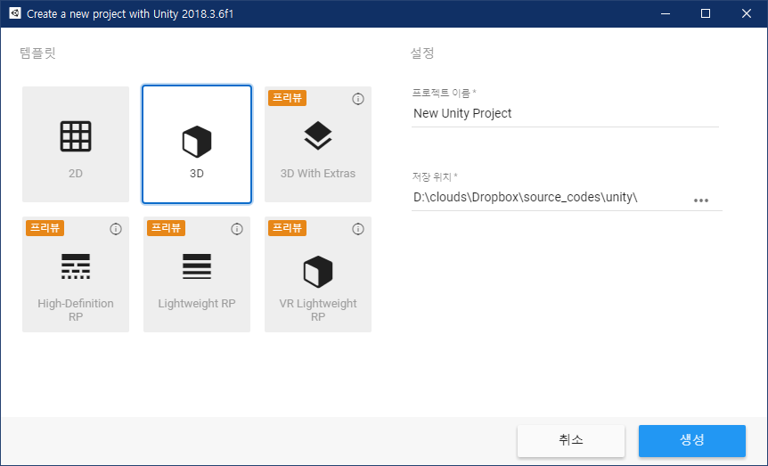
새 프로젝트 시작

Slide 5
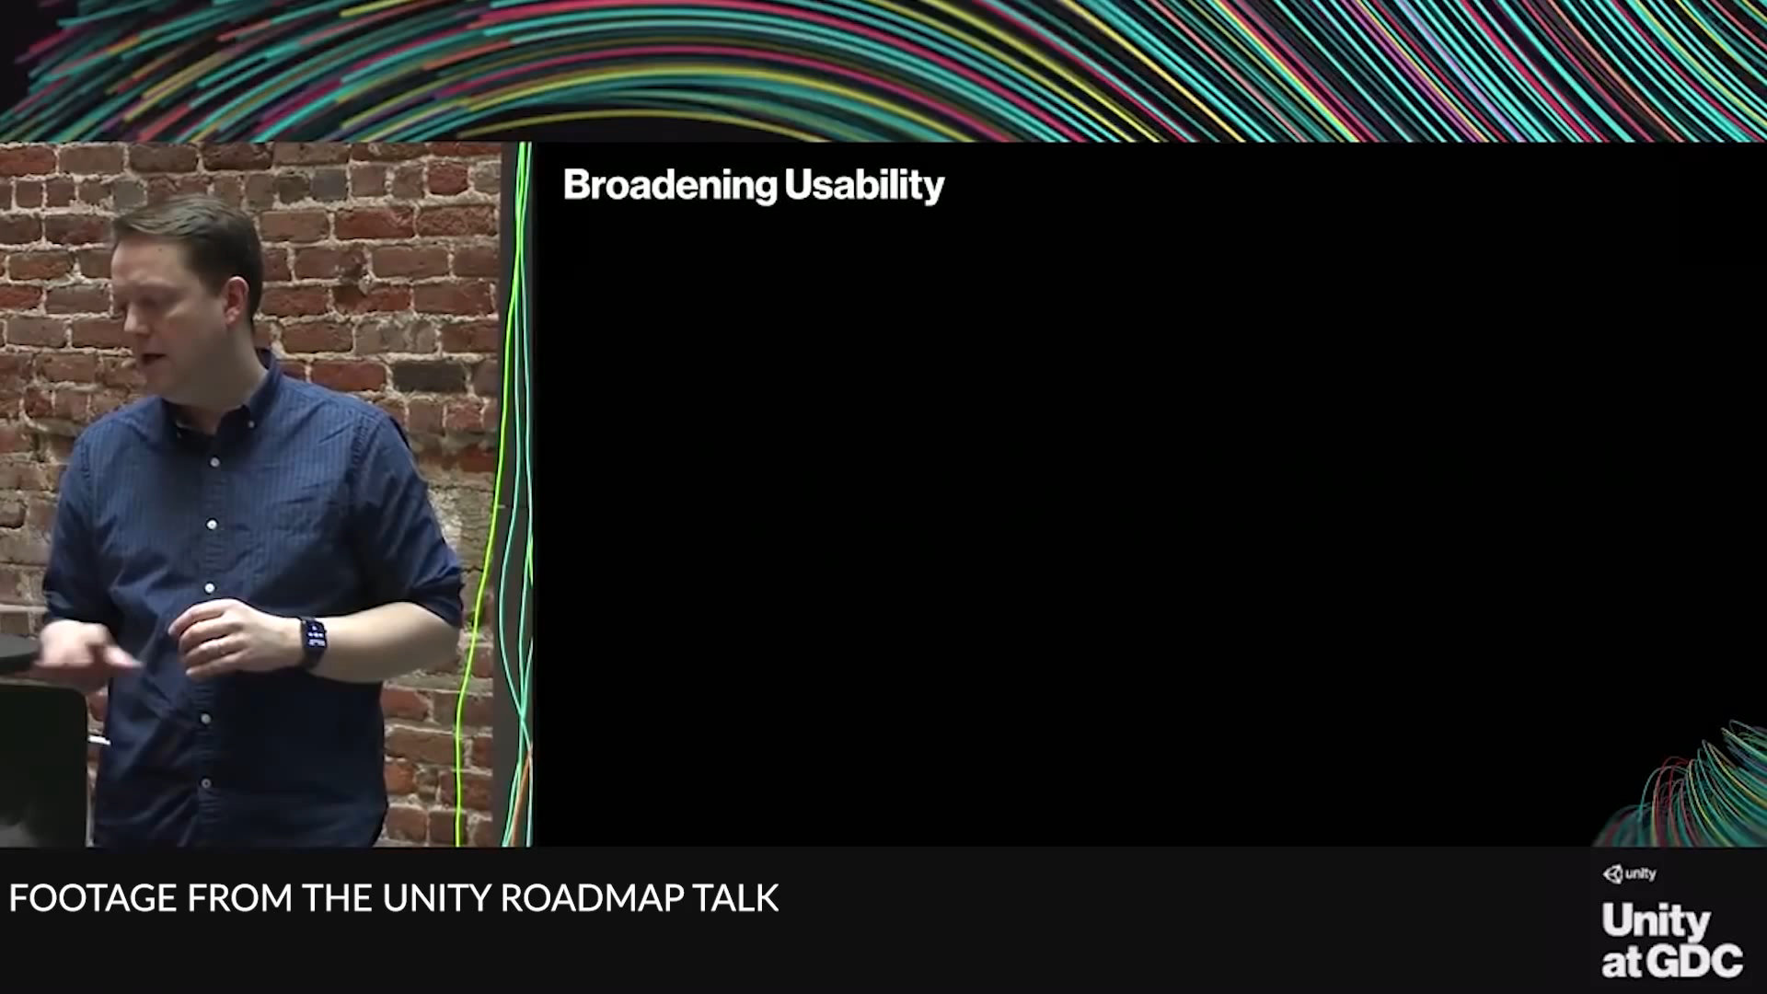
유니티 허브의 템플릿

Slide 6
유니티 템플릿(1/3)
2D
2D 카메라만 배치되어 있음
3D
3D 카메라와 ‘Directional Light’만 배치되어 있음
3D With Extras
유니티 내장 렌더러와 그래픽 후처리 기능 포함
일반적인 3D 프로젝트를 개발하고자 하는데 권장
적당한 품질과 성능

Slide 7
유니티 템플릿(2/3)
HDRI: High Dynamic Range Image, 0~255 명암 단계보다 넓은 범위로 세밀하게 색을 표현, 픽셀당 64비트 이상
High-Definition Rendering Pipeline
고품질 그래픽 성능을 보여주기 위한 기능들이 포함됨
일부 개발단계인 기능도 포함되어 경우에 따라 불안정할 수 있음
추후 개발단계에 따라서는 일부 기능이 삭제될 수도 있음
고품질 콘텐츠 제작 시에 권장
DirectX 11 이상에서 동작하는 Shader Model 5.0 지원
고품질 재질 표현
고품질 광원 효과
유니티 내장 그래픽 후처리 기능 포함
유니티 HDRI* 패키지 포함

Slide 8
유니티 템플릿(3/3)
Lightweight Rendering Pipeline
성능에 초점을 맞춘 콘텐츠 제작 시에 권장
‘Draw Call’을 최대한 감소시킴
일부 화면 깨짐 발생 가능
VR Lightweight Rendering Pipeline
가상현실 구현 시 성능에 초점을 맞추고 싶을 때 권장

Slide 9
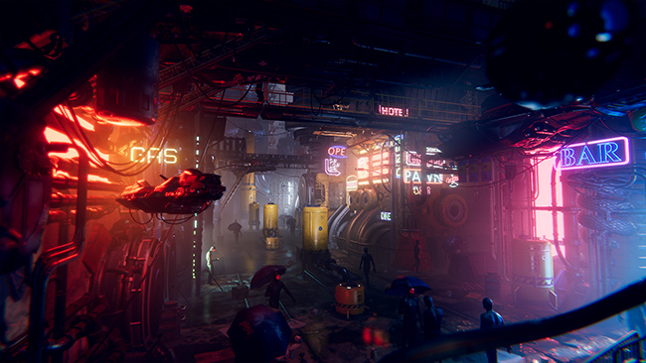
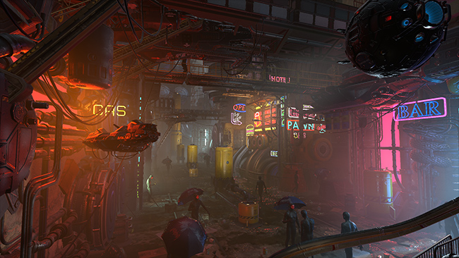
유니티 내장 그래픽 후처리 기능

Slide 10
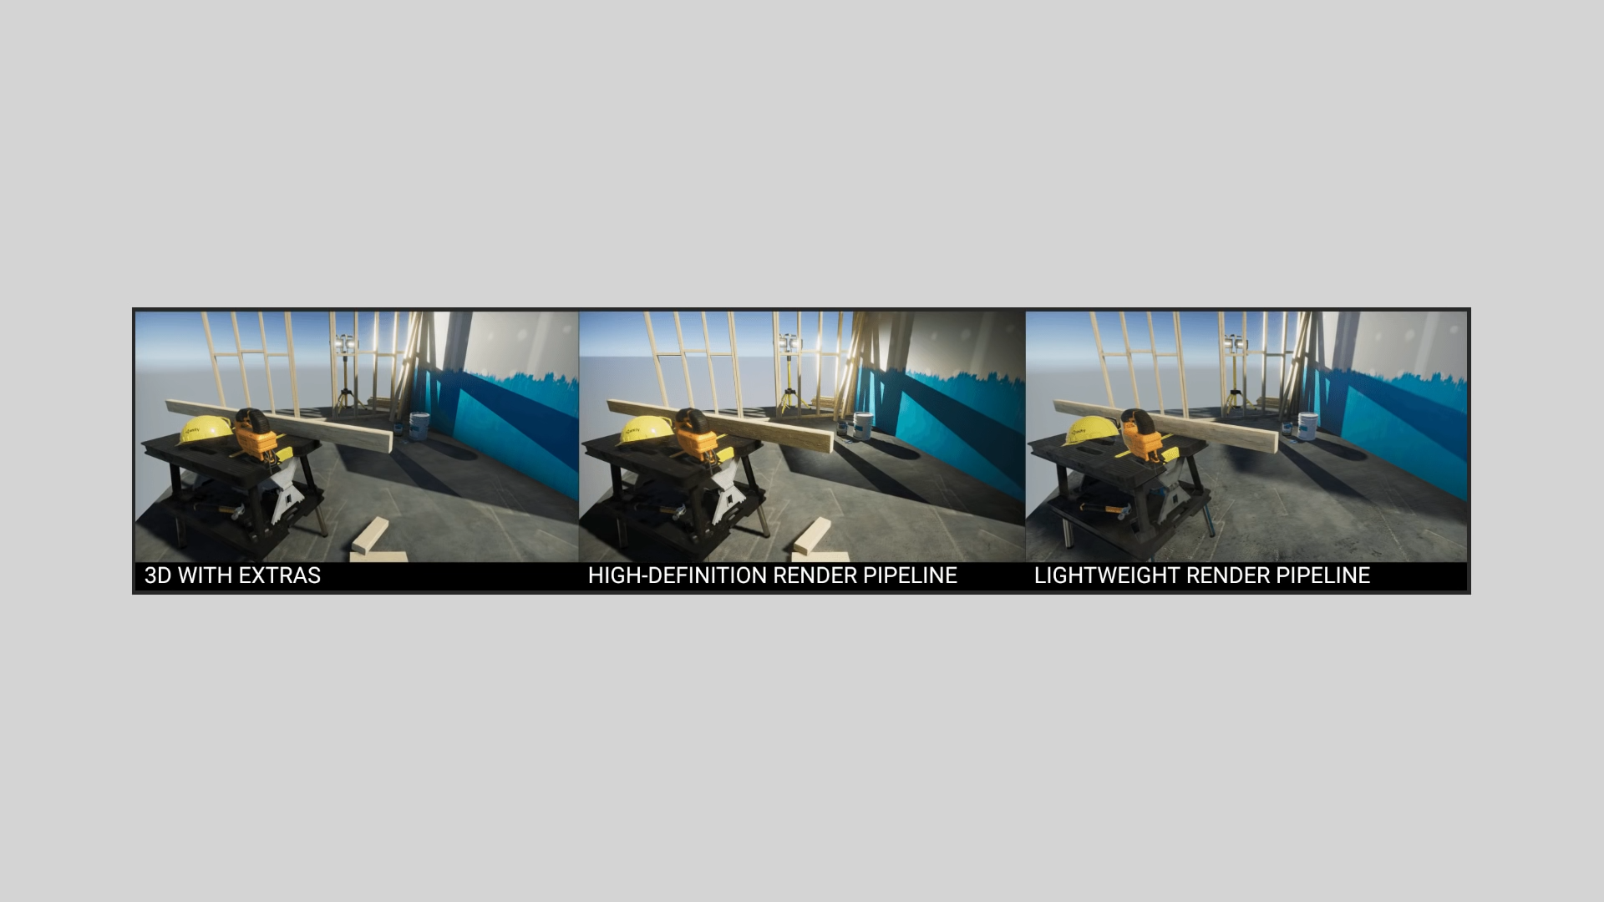
3D

Slide 11
High Definition Rendering Pipeline

Slide 12
유니티 프로젝트
유니티는 게임 각각을 프로젝트 단위로 관리
유니티는 한글경로 인식 불가
따라서 계정명이 한글일 경우 ‘내 문서’에 저장하지 말 것
게임에 필요한 기능을 패키지 단위로 제공
빈 프로젝트를 우선 만들고,
이후에 필요한 패키지를 따로 불러올 수 있음

Slide 13
유니티 구성요소 및 기본 조작

Slide 14
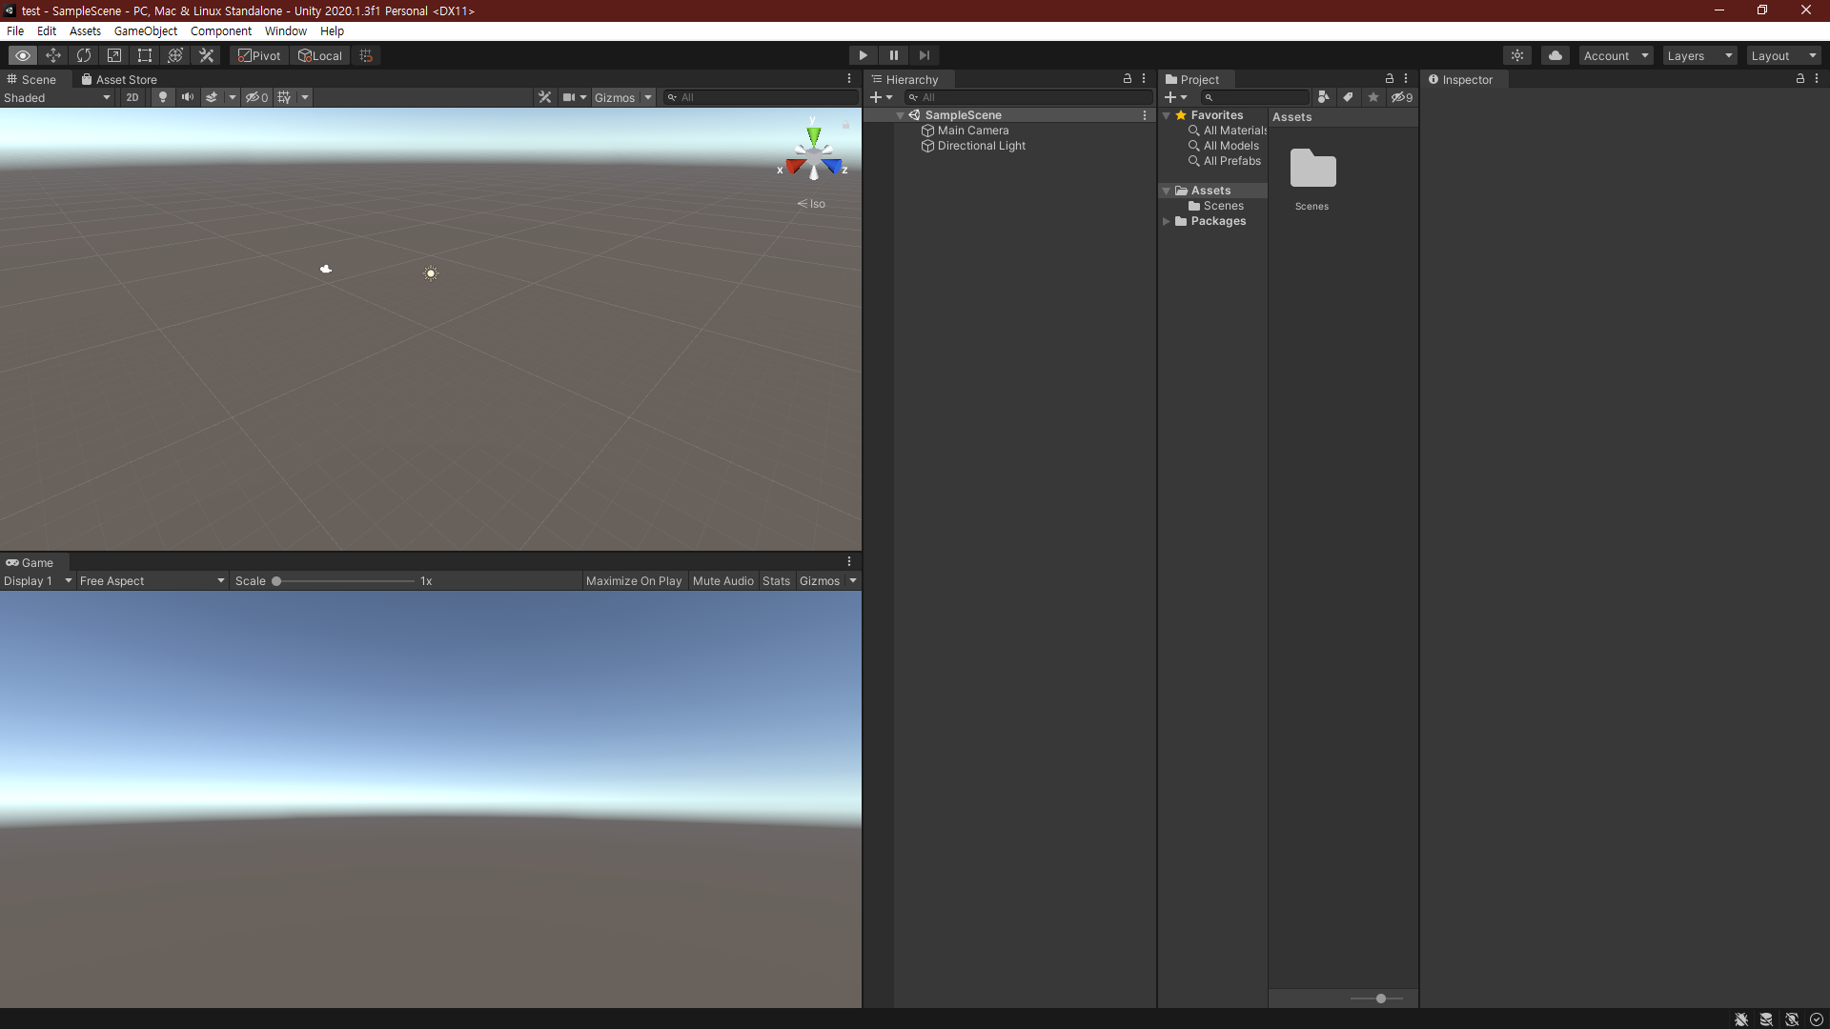
유니티 편집기 화면
툴바
Scene
(게임 디자인)
Hierarchy
(게임 구성의
계층구조)
Project
(리소스 목록)
Inspector
(물체의
구성요소 및 매개변수)
Game View
(실행 화면)

Slide 15




툴바
아이콘 | 이름 | 내용
 | 변환 도구 | 순서대로 - Scene 뷰 안에서 이동(Ctrl을 누르고 드래그하면 화면을 축소/확대) - 물체 이동 - 물체 회전 - 물체 확대/축소
 | 변환 기즈모 토글 | Scene 뷰 안의 기즈모 표시를 전환
 | 재생/일시 정지/스텝 버튼 | 게임을 재생, 일시 정지 및 한 단계씩 끊어서 실행
 | 레이어 드롭다운 | Scene 뷰에 표시되는 구성요소 레이어를 선택
 | 레이아웃 드롭다운 | 편집기 레이아웃 선택

Slide 16
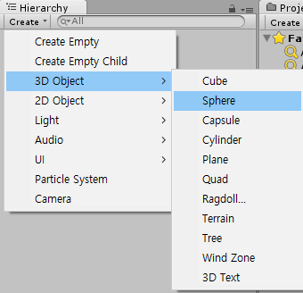
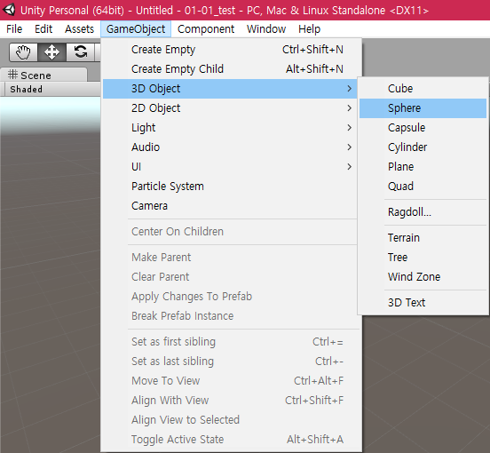
게임 물체
캐릭터, 총, 카메라, 조명 등
추가
<GameObject>
Hierarchy 탭의 <Create>
삭제
물체 선택 후 [Delete]
Scene 또는
Hierarchy 에서

Slide 17
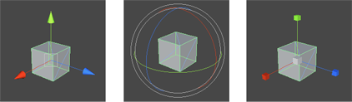
물체 선택 시
이동, 회전, 확대/축소의 기즈모가 표시됨
기즈모(gizmo)
눈에 보이지 않는 요소를 아이콘으로 표시한 것
물체 중앙의 사각형을 드래그
임의의 방향 이동/회전 또는 3축 같은 비율 확대/축소
물체의 위치와 방향 표시
x축: 빨강(red), y축: 초록(green), z축: 파랑(blue)
이동
회전
확대/축소

Slide 18
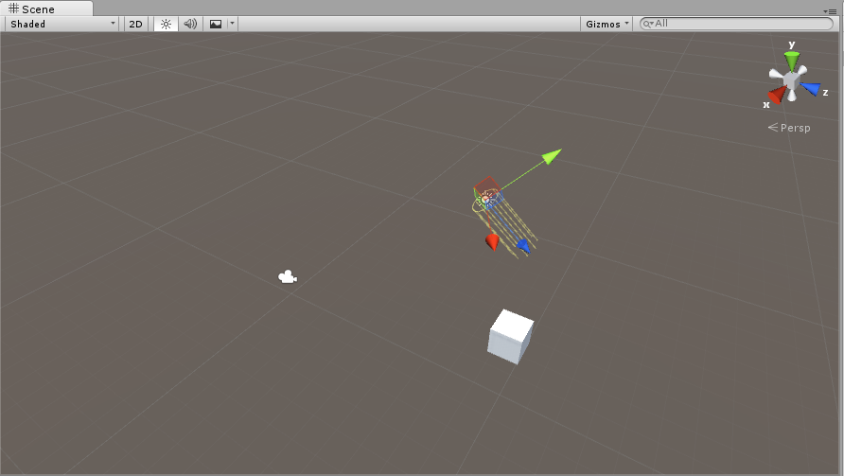
Scene 기즈모

Slide 19
Isometric vs. Perspective Mode
Scene 기즈모의 가운데 클릭하여 전환
Isometric
멀리 있는 물체도 거리와 상관없이 원래 크기로 표시
Perspective
물체 크기를 거리에 반비례하여 표시
원근감 표현됨

Slide 20
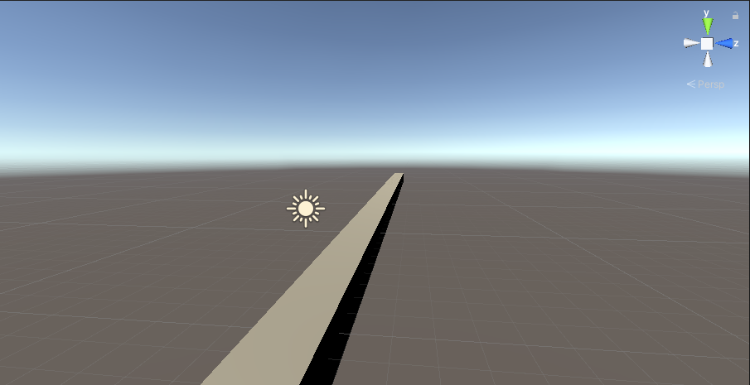
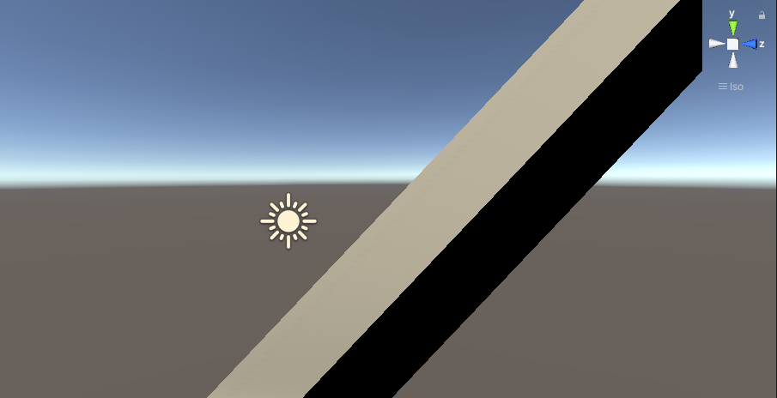
Isometric vs. Perspective Mode

Slide 21
마우스 버튼 조작
왼쪽 버튼: 게임 물체 선택
오른쪽 버튼: 내 시점을 중심으로 화면 회전
휠 스크롤: 화면 확대/축소
휠 드래그: 화면 이동
Alt+왼쪽 버튼: 화면 가운데를 기준으로 화면 회전
Alt+오른쪽 버튼: 화면 확대/축소
휠 스크롤과 동일한 기능

Slide 22
물체 변환 기준점
물체의 이동, 회전, 확대/축소 시 기준점
Local: 물체의 좌표축 기준
Global: 전체 화면의 좌표축 기준
2개 이상의 물체 선택 시
사용 예) 두 개 이상의 물체를 한꺼번에 선택 후 변환
Pivot: 기준 물체에서 선택한 원점 및 좌표축 기준
기준 물체: 나중에 선택한 물체
Center: 선택된 물체들의 중간 지점을 기준으로
좌표축은 전체 화면 기준

Slide 23
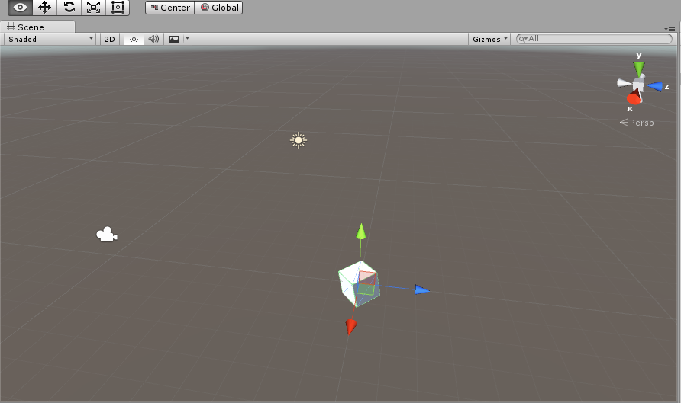

Local vs. Global

Slide 24
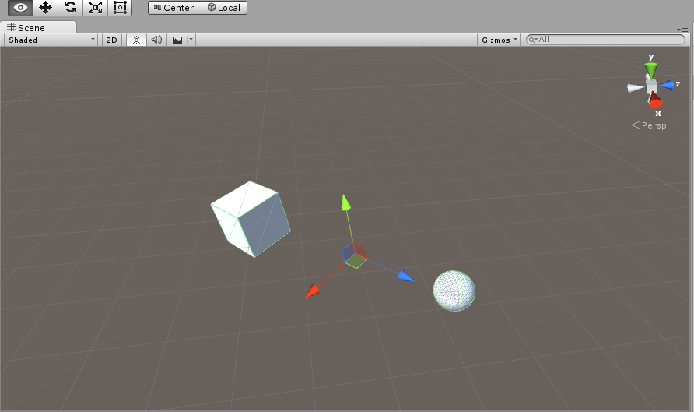
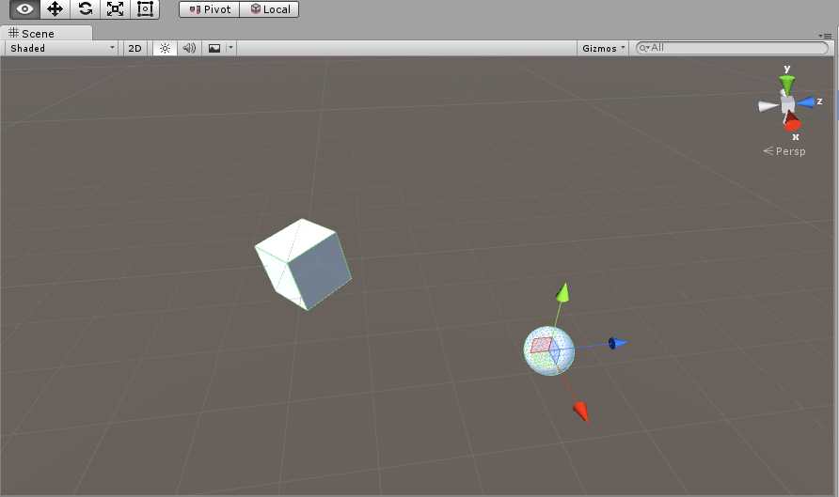
Pivot vs. Center

Slide 25
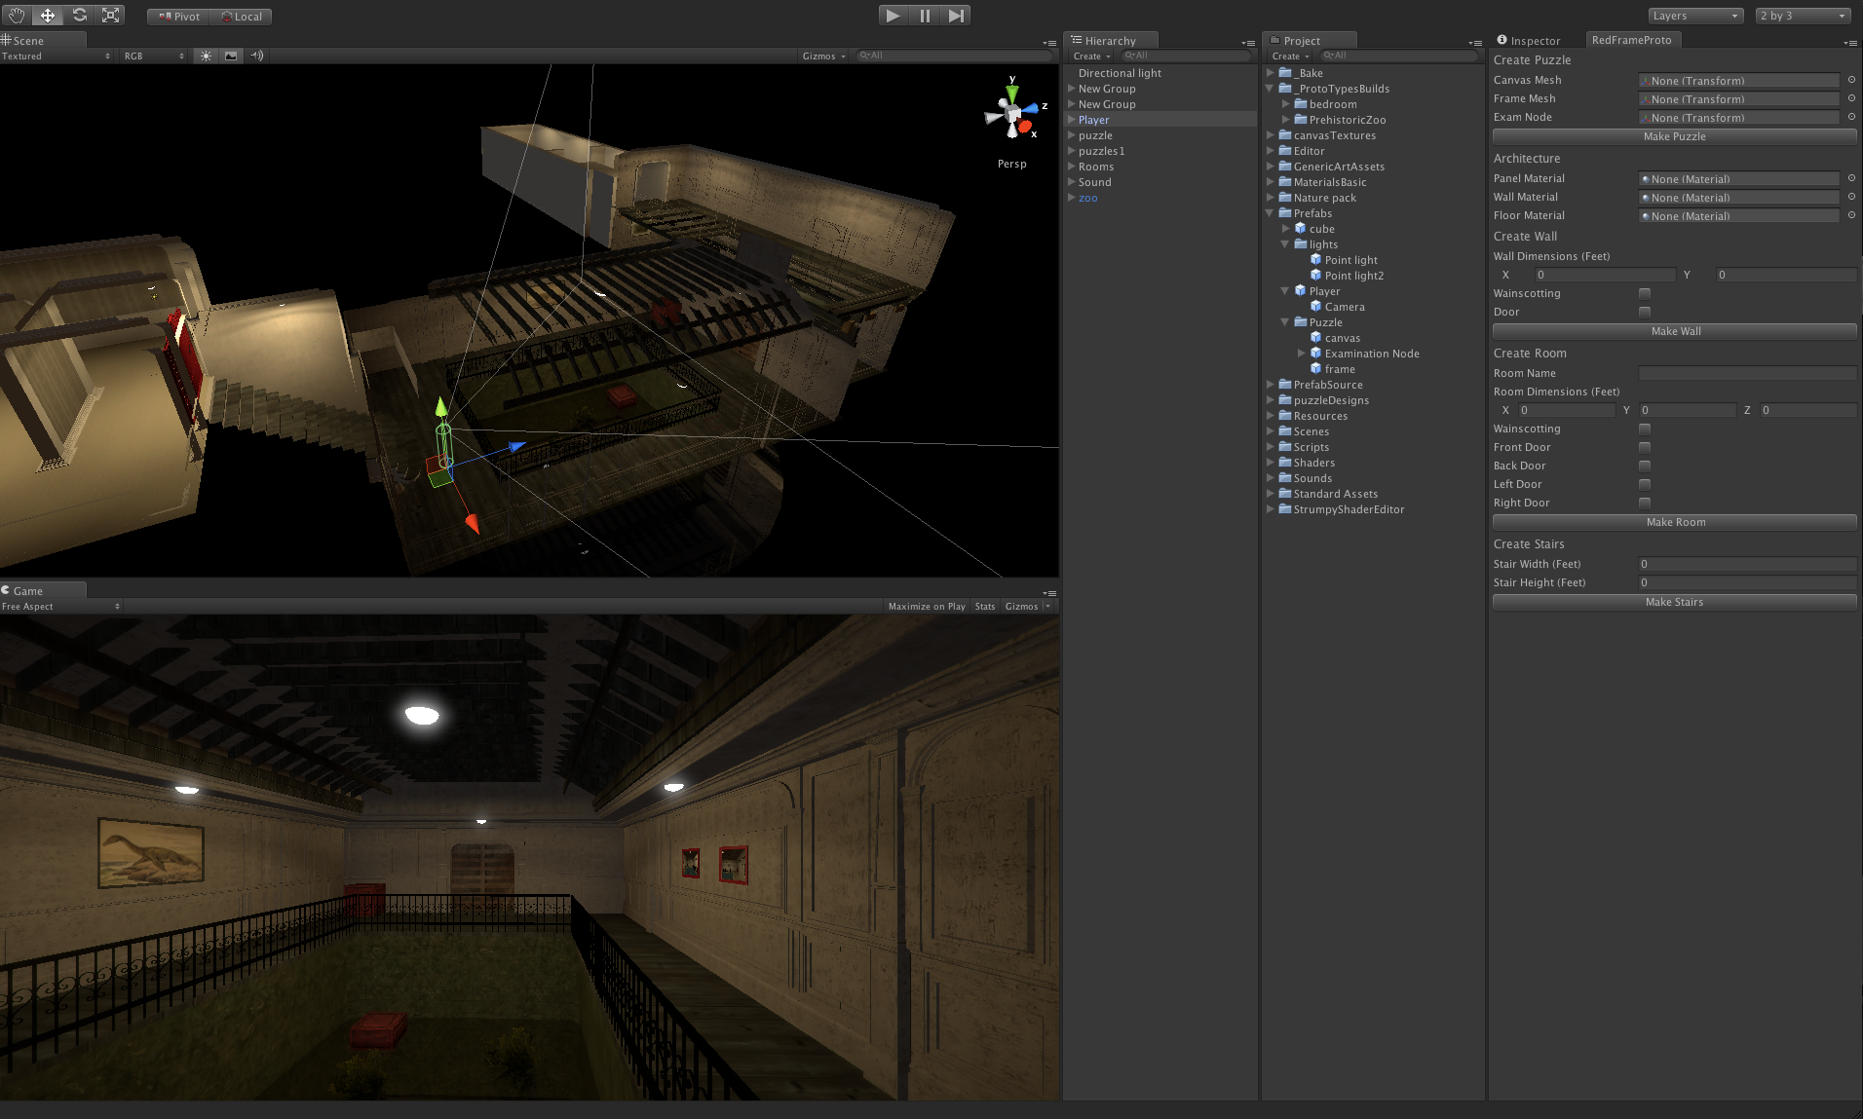
Game View
Scene의 카메라 시점에서 보이는 화면

Slide 26
Hierarchy
Scene의 물체들 간 계층구조 표시
물체를 선택후 [F] 키(또는 더블클릭)
선택한 물체가 Scene의 중앙에 표시됨
F 키를 사용할 때 ‘마우스 커서는 Scene 위에 있어야 함’

Slide 27
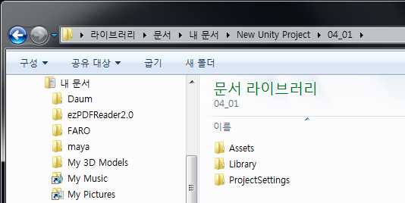
Project
사용되는 각종 리소스 등이 계층구조로 표시되는 영역
탐색기에서 Assets 폴더에 파일이나 폴더를 만들거나 복사하면 즉시 유니티 프로젝트 탭에 반영됨
반대로 프로젝트 탭에서 작성한 내용은 탐색기의 Assets 폴더에 반영
← 프로젝트 탭의 내용과 동일

Slide 28
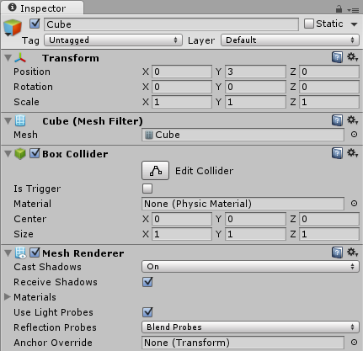
Inspector(1/2)
물체 세부정보를 표시/변경
Transform
Position: 기본 단위 ‘unit’
Rotation: 회전 각도
Scale: 확대/축소 비율
Mesh Filter
물체에 할당된 메쉬를
읽고 표시

Slide 29
Inspector(2/2)
Collider
물체의 충돌을 식별
Collider에 다른 물체가 접촉하면 자동으로 충돌 이벤트 발생
물체의 형상에 따라 다른 Collider 제공
큐브, 구 등의 정형화된 모양
Mesh Collider
복잡한 형태의 물체 충돌을 식별하기 위해 제공
Mesh Renderer
물체에 할당된 재질(Material)을 적용시키는 기능

Slide 30
과제 #1: 기본 도형 생성
서로 다른 모양의 물체를 4개 생성 후 카메라를 조절하여 Game View에 서로 겹치지 않게 렌더링
Cube, Sphere, Capsule, Cylinder
스마트캠퍼스에 업로드
Scene과 Game View의 화면을 함께 캡쳐
Scene에도 전체 물체가 다 보여야 함
업로드 파일명: 학번_1.jpg 또는 학번_1.png
제출기한(연장 제출 가능)
2020/09/14, 23:59

Slide 31
안드로이드 빌드

Slide 32
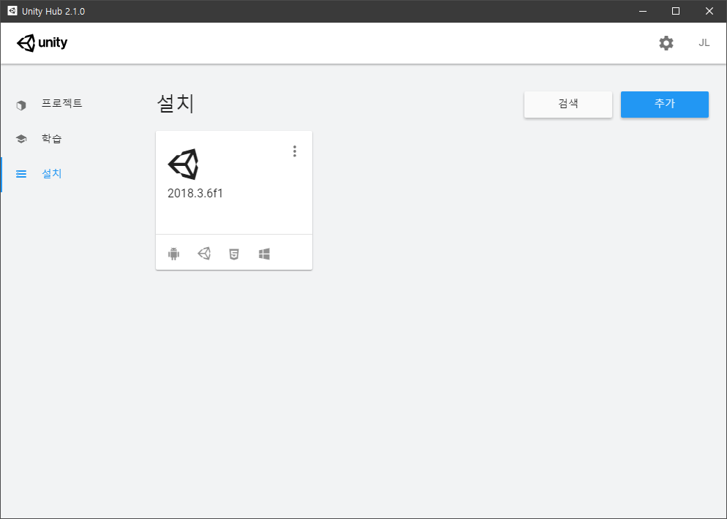
유니티 허브에서 모듈 추가하기(1/3)

Slide 33
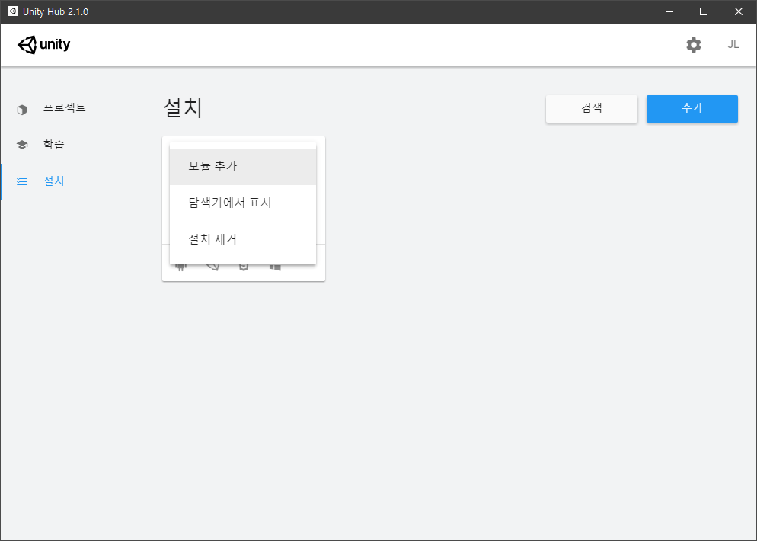
유니티 허브에서 모듈 추가하기(2/3)

Slide 34
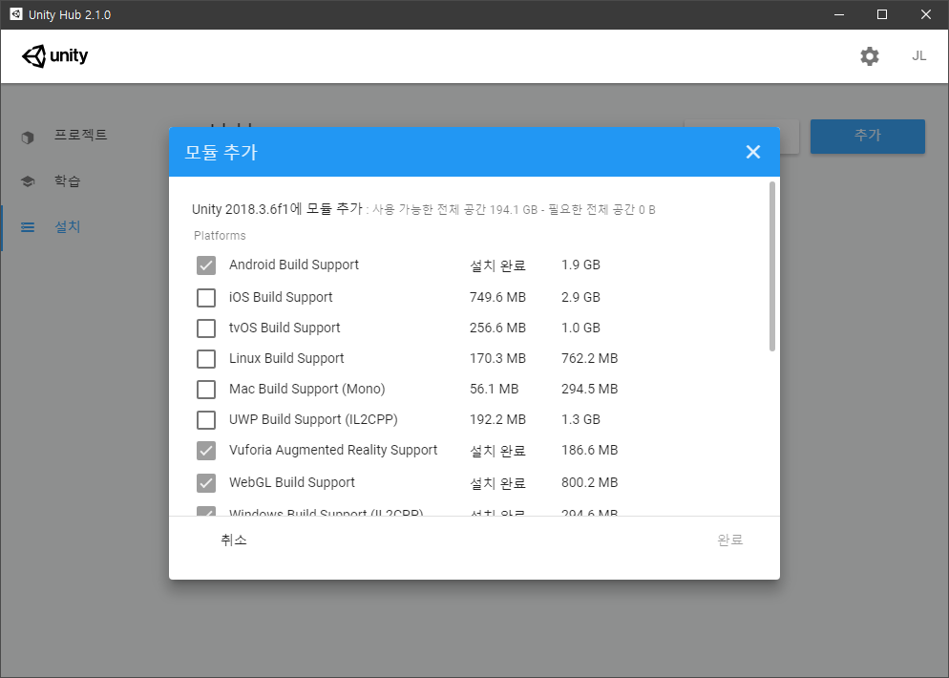
유니티 허브에서 모듈 추가하기(3/3)

Slide 35
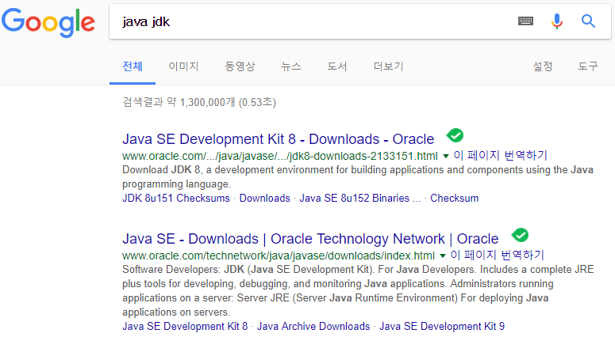
Java JDK 다운로드 및 설치
‘Java JDK’ 구글링 또는 웹 주소 접속

Slide 36
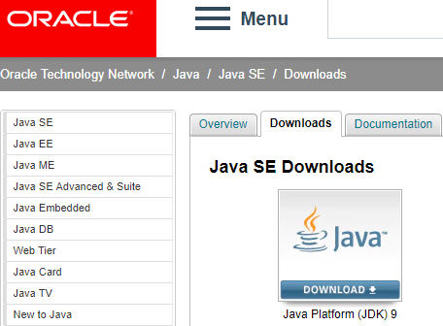
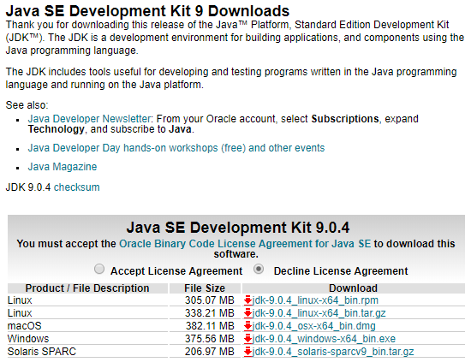
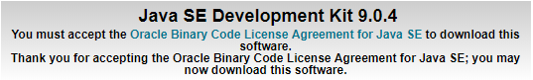
Java JDK 다운로드 및 설치
OS/버젼 확인
1.8.0 필요

Slide 37
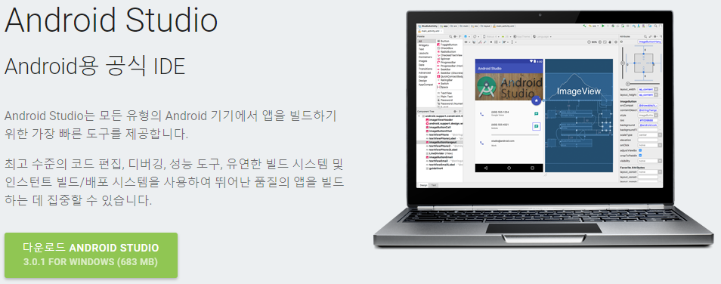
안드로이드 SDK 다운로드 및 설치
https://developer.android.com/studio/index.html

Slide 38
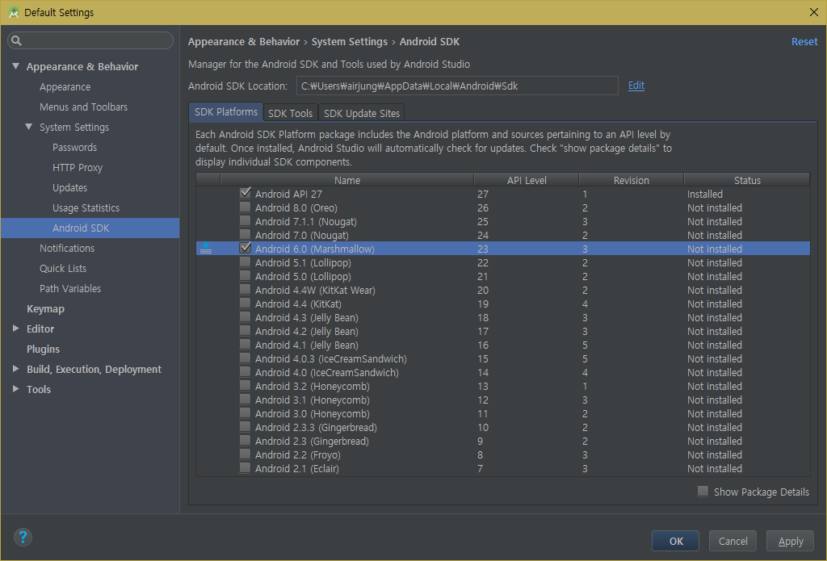
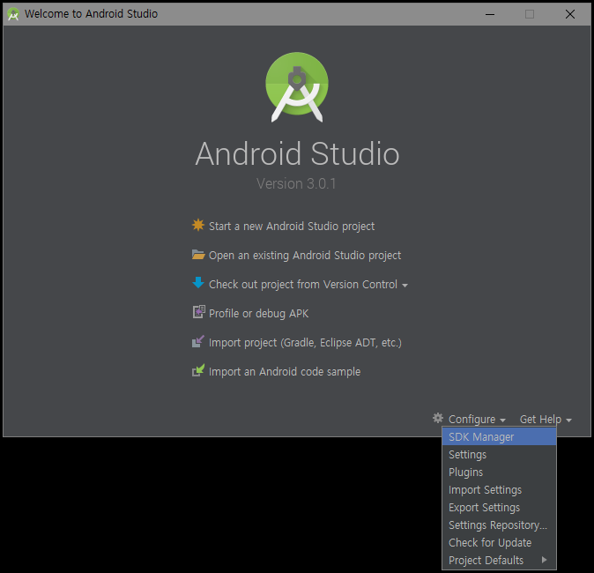
설치 후 초기 설정

Slide 39
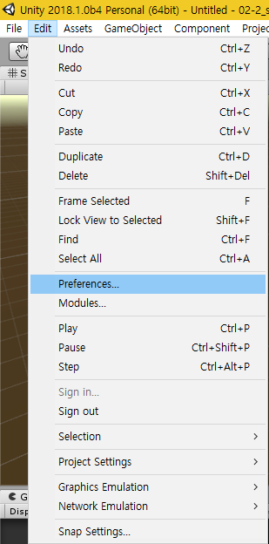
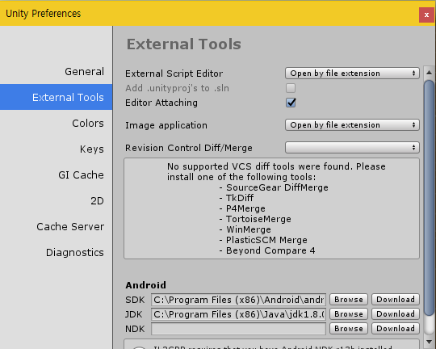
유니티 설정

Slide 40
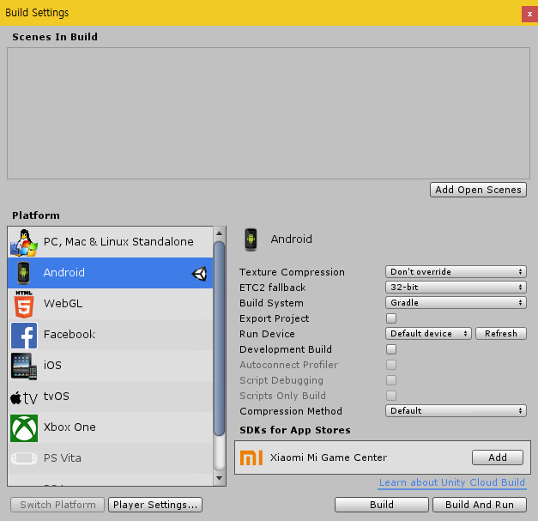
안드로이드 앱 빌드
1
2

Slide 41
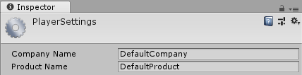
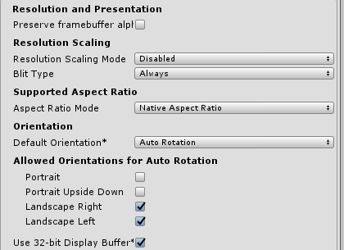
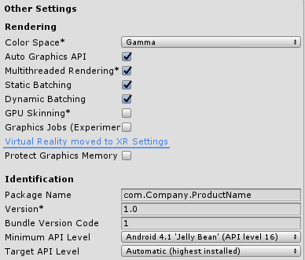
Build Settings
Switch Platform
프로젝트의 모든 리소스를 해당 플랫폼에 맞도록 변환
Player Settings…
대부분의 VR/AR 앱은 가로
모드에 최적화
32-bit Display
RGBA
Identification
Package Name
폰에 깔린 다른 앱과 구별되는
이름

Slide 42
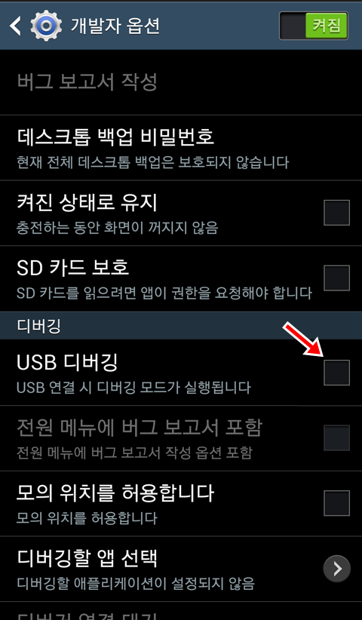
안드로이드 폰 설정
설정 → 개발자 옵션
USB 디버깅 활성화
플레이스토어에서 인증받지 않은
apk 파일들을 설치 가능

Slide 43



